Slide 1
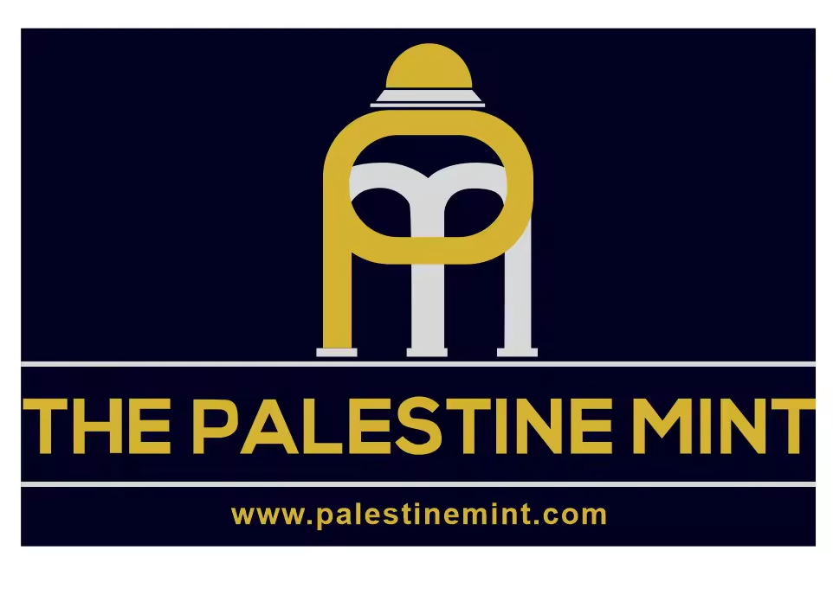
The Palestine Mint
مؤسسة النقد الفلسطينيه

Slide 2
The Palestine Mint
مؤسسة النقد الفلسطينيه
Presents/تقدّم
A Unique Collection of Palestine commemorative historical coins, a tribute to the rich legacy and history of Palestine. This meticulously designed and crafted collection features the following coins in limited numbers of 1000 coins each. Act now to own a piece of history and use it to talk about the rich history of Palestine!
مجموعة فريدة من العملات التذكارية التاريخية لفلسطين، تكريمًا للإرث الغني والتاريخ العريق لفلسطين. تتميز هذه المجموعة المصممة بدقة والمصنوعة بعناية وبإصدار محدود من 1000 قطعة من كل واحده. بادر الآن لامتلاك قطعة من التاريخ واستخدمها للحديث عن فلسطين تاريخها العريق.

Slide 3
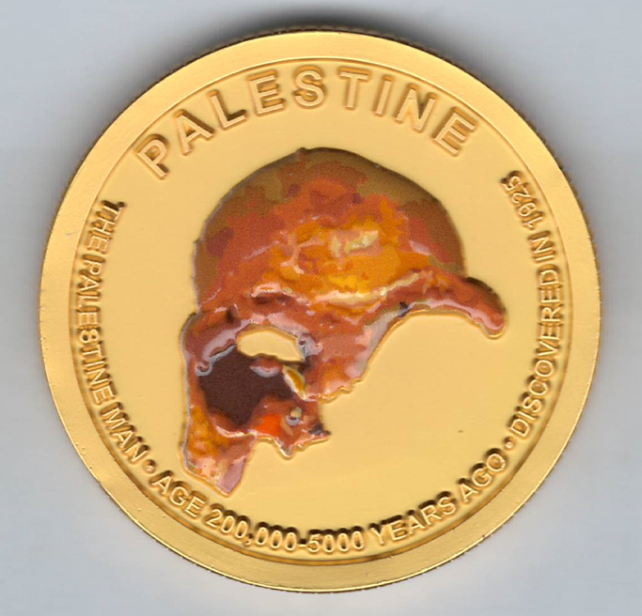
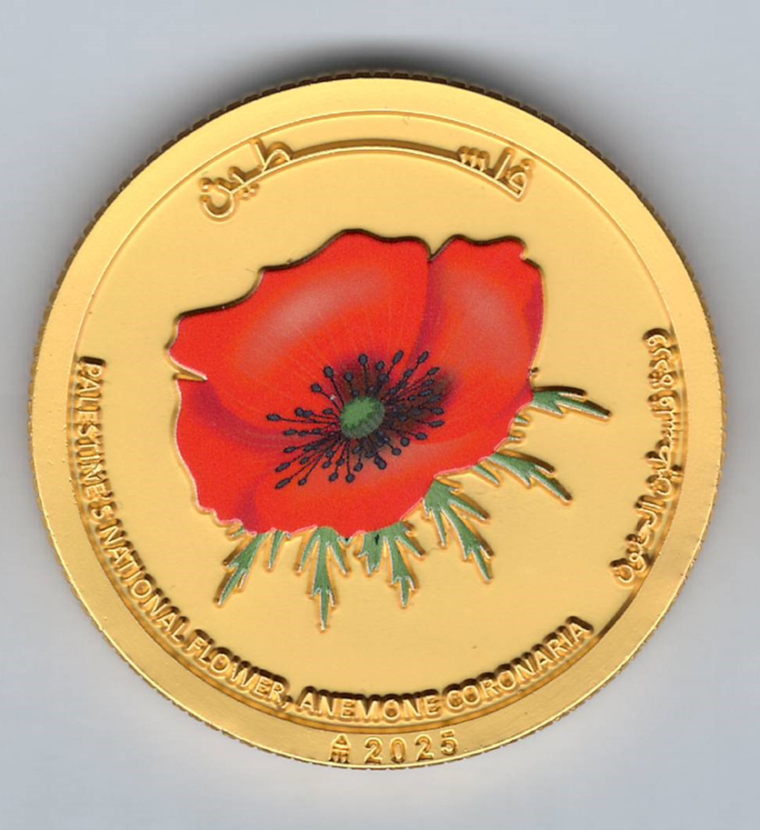

Slide 4
The Palestine Man
The Palestine Man and Anemone: Honoring the 1925 discovery of Skull near Safad, this coin depicts the “Galilee Skull,” estimated to be between 200,000 and 500,000 years old, alongside the Anemone, Palestine’s national flower that adorns its landscape.
رجل فلسطين وشقائق النعمان: تم إكتشاف ما يعرف علمياً برجل فلسطين أو رجل الجليل عام 1925 بالقرب من صفد، تُظهر هذه العملة "جمجمة الرجل"، التي يُقدَّر عمرها بين 200,000 و500,000 عام، إلى جانب شقائق النعمان، الزهرة التي تزين مناظرها الطبيعية في فلسطين.

Slide 5
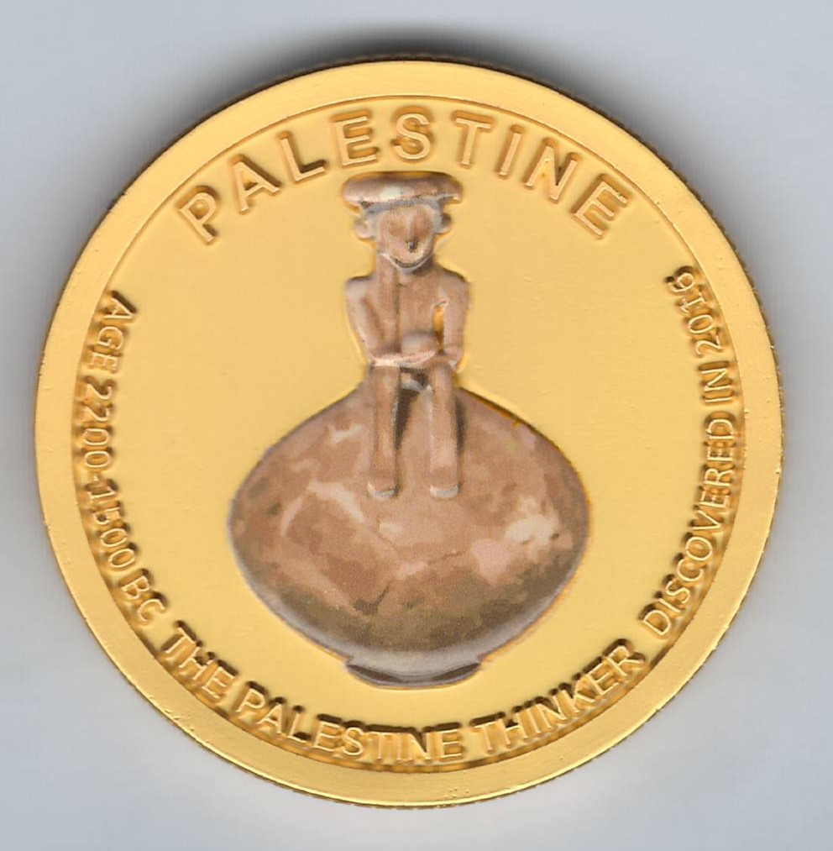
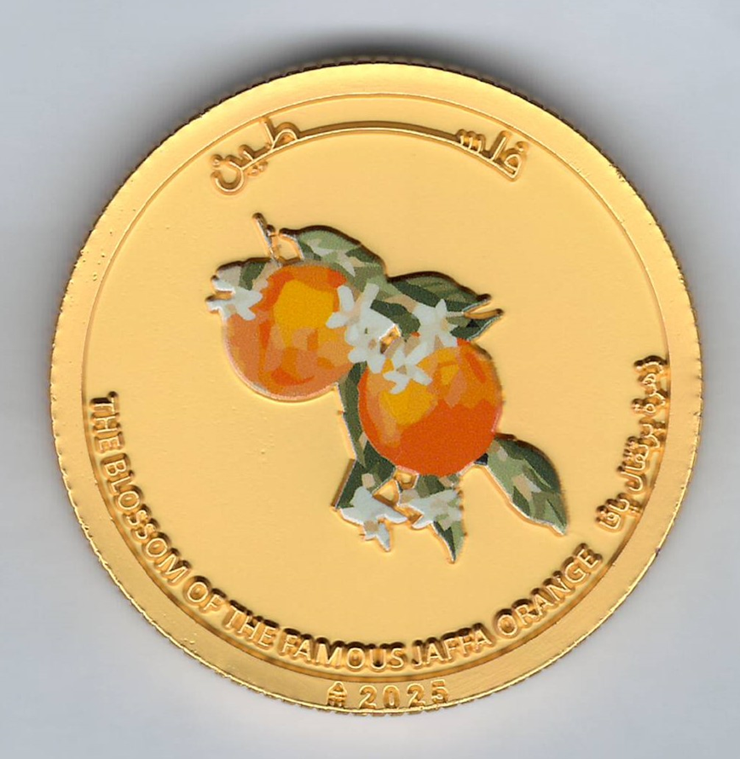

Slide 6
The Palestine Thinker
The Palestine Thinker and Jaffa Oranges: The Palestine Thinker was unearthed in 2016. The Middle Bronze Age “Thinker” figurine, dating back to 1800-1600 BCE, paired with the iconic Jaffa oranges and their blossoms.
المفكر الفلسطيني وبرتقال يافا: تم العثور على المفكر الفلسطيني في عام 2016 في قرية العباسيه بالقرب من يافا. تمثال "المفكر" من العصر البرونزي الأوسط اي قبل تمثال رودين والذي يحمل نفس الإسم بمئات السنين، والذي يعود تاريخه إلى 1800-1600 قبل الميلاد، مقترنًا ببرتقال يافا الأيقوني وزهوره.

Slide 7
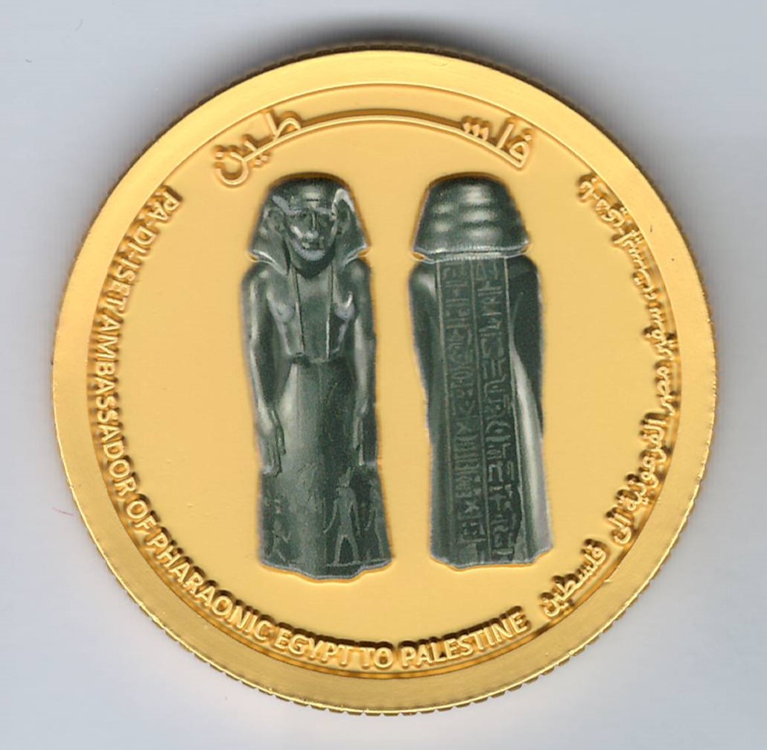
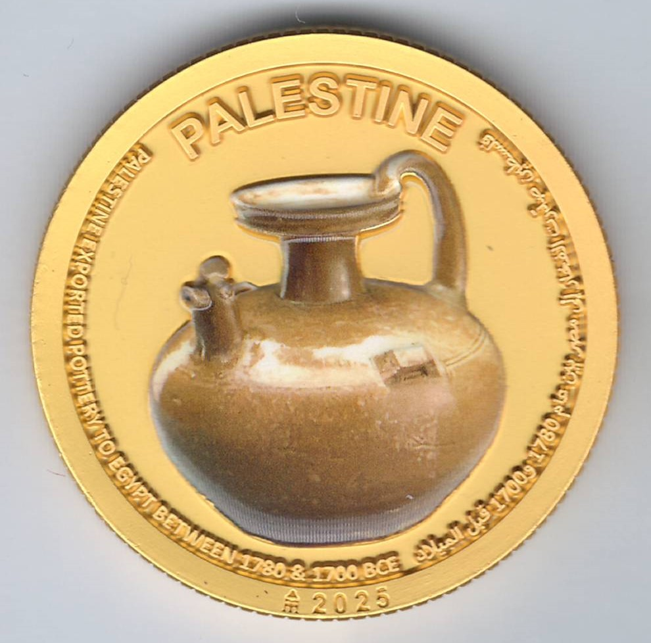

Slide 8
The Ambassador of Pharaonic Egypt to Palestine
  The Ambassador of Pharaonic Egypt to Palestine alongside a Specimen of Palestinian Pottery: Pa-di-Iset, an Egyptian ambassador to Palestine from the 26th Dynasty (circa 664–525 BCE), was discovered in 2023 in Abusir, Egypt, along with a specimen of Palestinian pottery. Palestine began exporting such pottery to neighboring regions, including Pharaonic Egypt, around 1700 BCE.
  سفير مصر الفرعونية إلى فلسطين بجانب نموذج من الفخار الفلسطيني: با-دي-إيست، سفير مصر إلى فلسطين من الأسرة السادسة والعشرين (حوالي 664-525 قبل الميلاد)، تم اكتشافه في عام 2023 في أبو صير بمصر، إلى جانب نموذج من الفخار الفلسطيني. بدأت فلسطين في تصدير هذا النوع من الفخار إلى المناطق المجاورة، بما في ذلك مصر الفرعونية، حوالي عام 1700 قبل الميلاد.

Slide 9
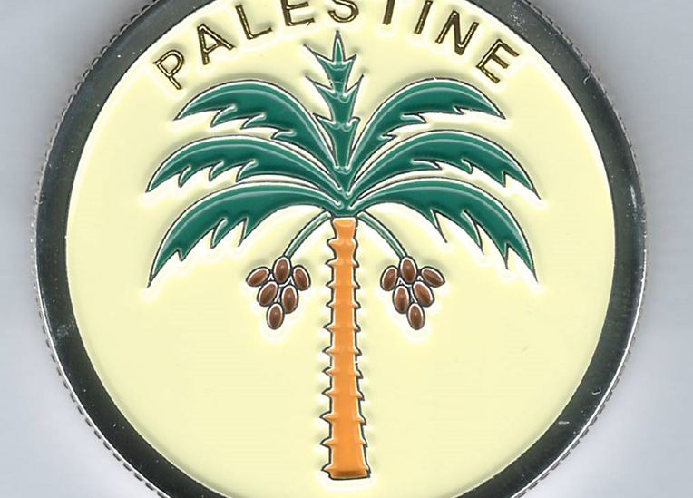
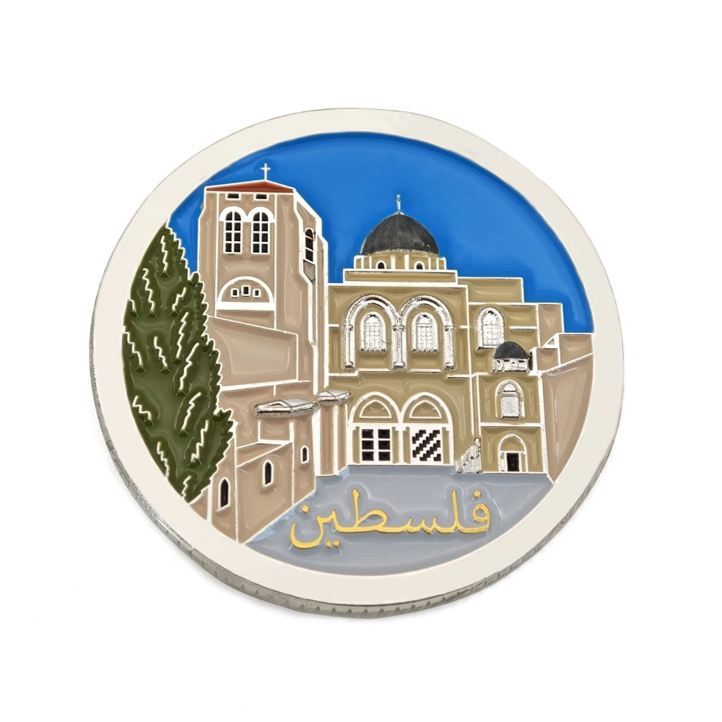
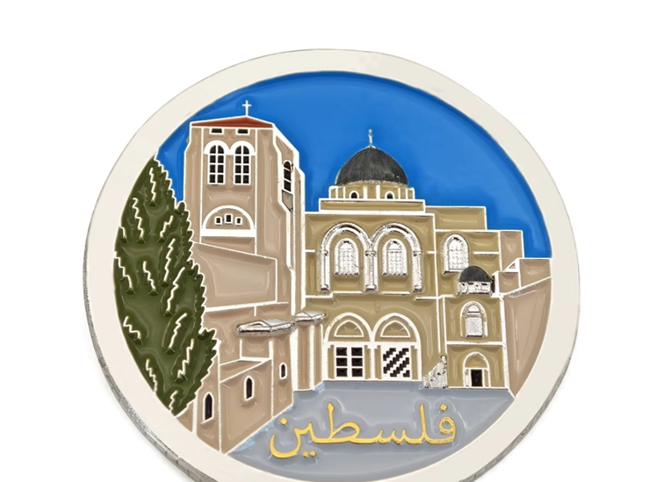

Slide 10
Church of the Holly Sepulcher
The Church of the Holly Sepulcher and Date Palm Tree: Featuring Christianity Holiest Church and the most revered church established in Jerusalem, Palestine in 326, alongside the esteemed Date Palm Tree.
كنيسة القيامة وشجرة النخيل: تُبرز هذه العملة أقدس الكنائس المسيحية وأشهر كنيسة أُسست في القدس - فلسطين عام 326، إلى جانب شجرة النخيل التي تعتبر من أشجار الجنه.

Slide 11
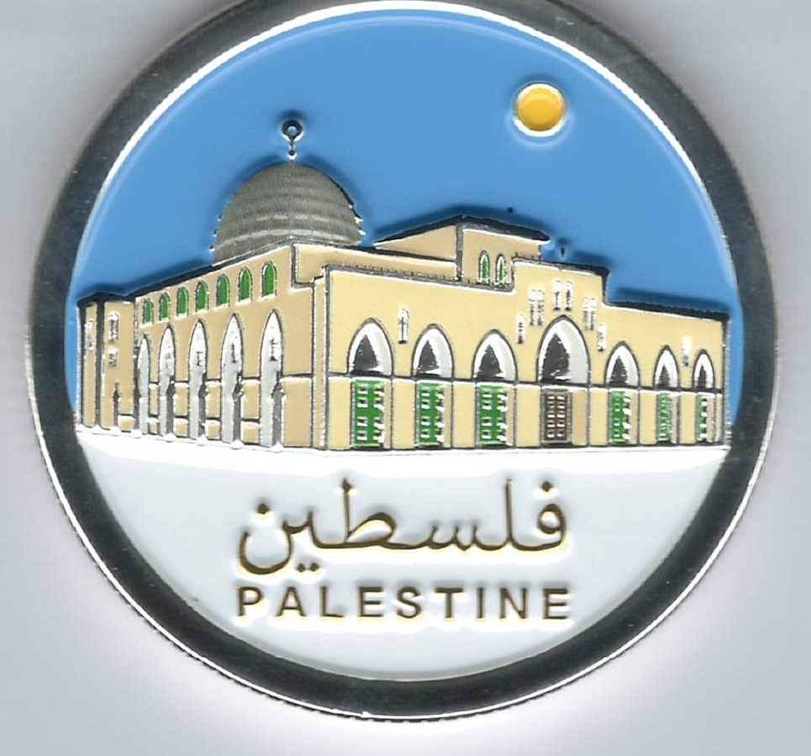
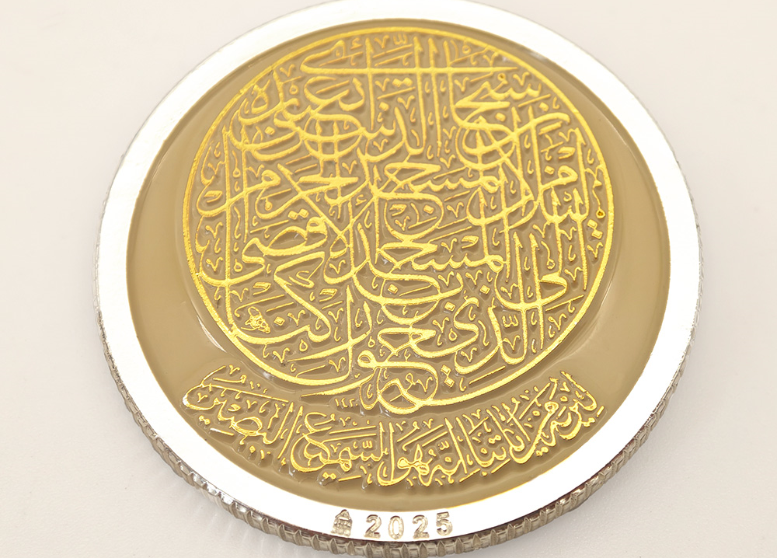
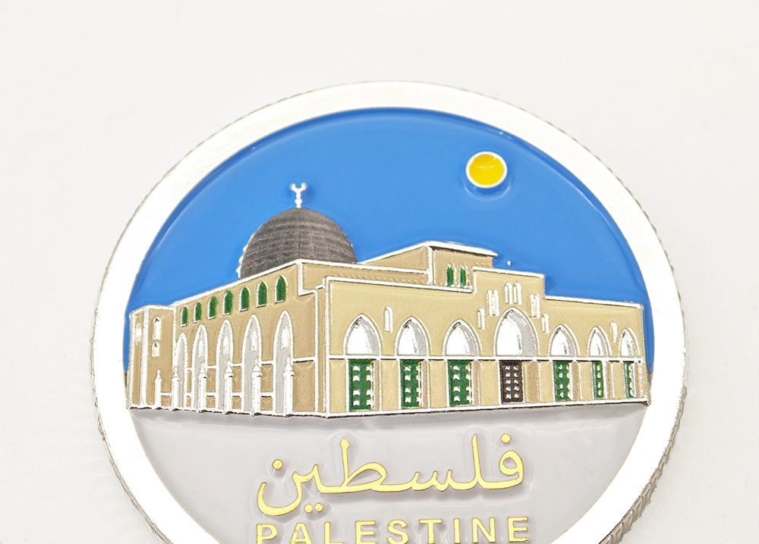

Slide 12
Al-Qibli Mosque
Al-Qibli Mosque and Qur’anic Verse: Showcasing Al-Qibli also known as Al-Aqsa Mosque, constructed by Umar bin Al-Khattab in 637, accompanied by the Qur’anic verse detailing Prophet Muhammad’s 621 journey from Mecca to Jerusalem, Palestine.
المسجد القبلي وآية الإسراء القرآنية: يُظهر المسجد القبلي والذي يعرف أيضا بالمسجد الأقصى، الذي أعاد بنائه عمر بن الخطاب عام 637، إلى جانب الآية القرآنية من سورة الإسراء التي تصف رحلة النبي محمد (ص) عام 621 من مكة إلى القدس - فلسطين.

Slide 13
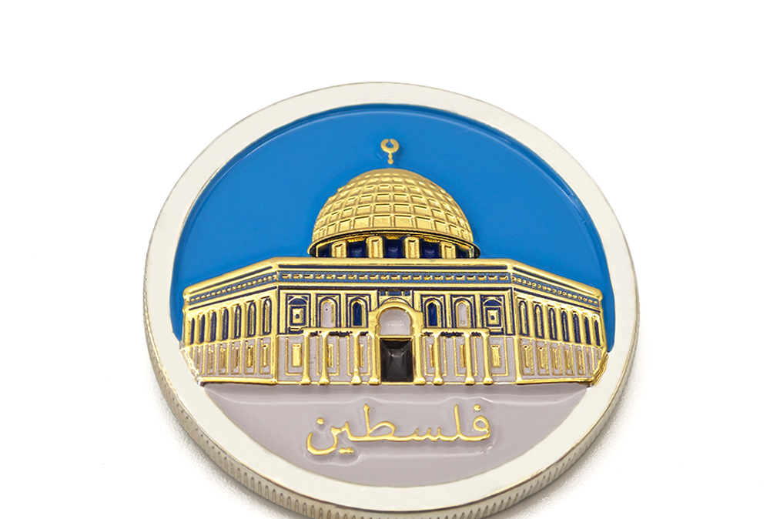
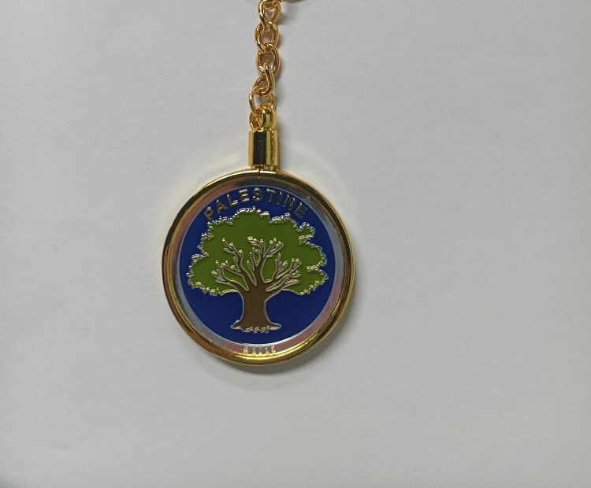
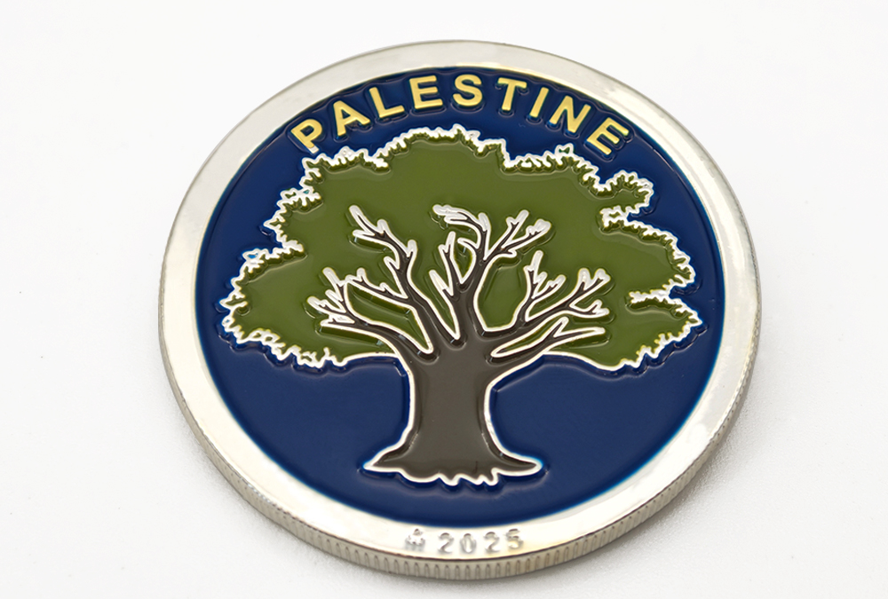

Slide 14
Dome of the Rock
Dome of the Rock and the Blessed Olive Tree: Presenting the Dome of the Rock, constructed between 688 and 692 over the sacred site of Prophet Muhammad’s ascension, alongside Palestine’s blessed Olive Tree.
قبة الصخرة المشرفه وشجرة الزيتون المباركة: تُظهر قبة الصخرة المشرفه والتي شُيدت على الصخرة التي وقف عليها النبي محمد (ص) في بيت المقدس، قبل صعوده إلى السموات العُلى . بُنيت الصخرة المشرفه بين عامي 688 و692 ، إلى جانب شجرة الزيتون المباركة في فلسطين.

Slide 15
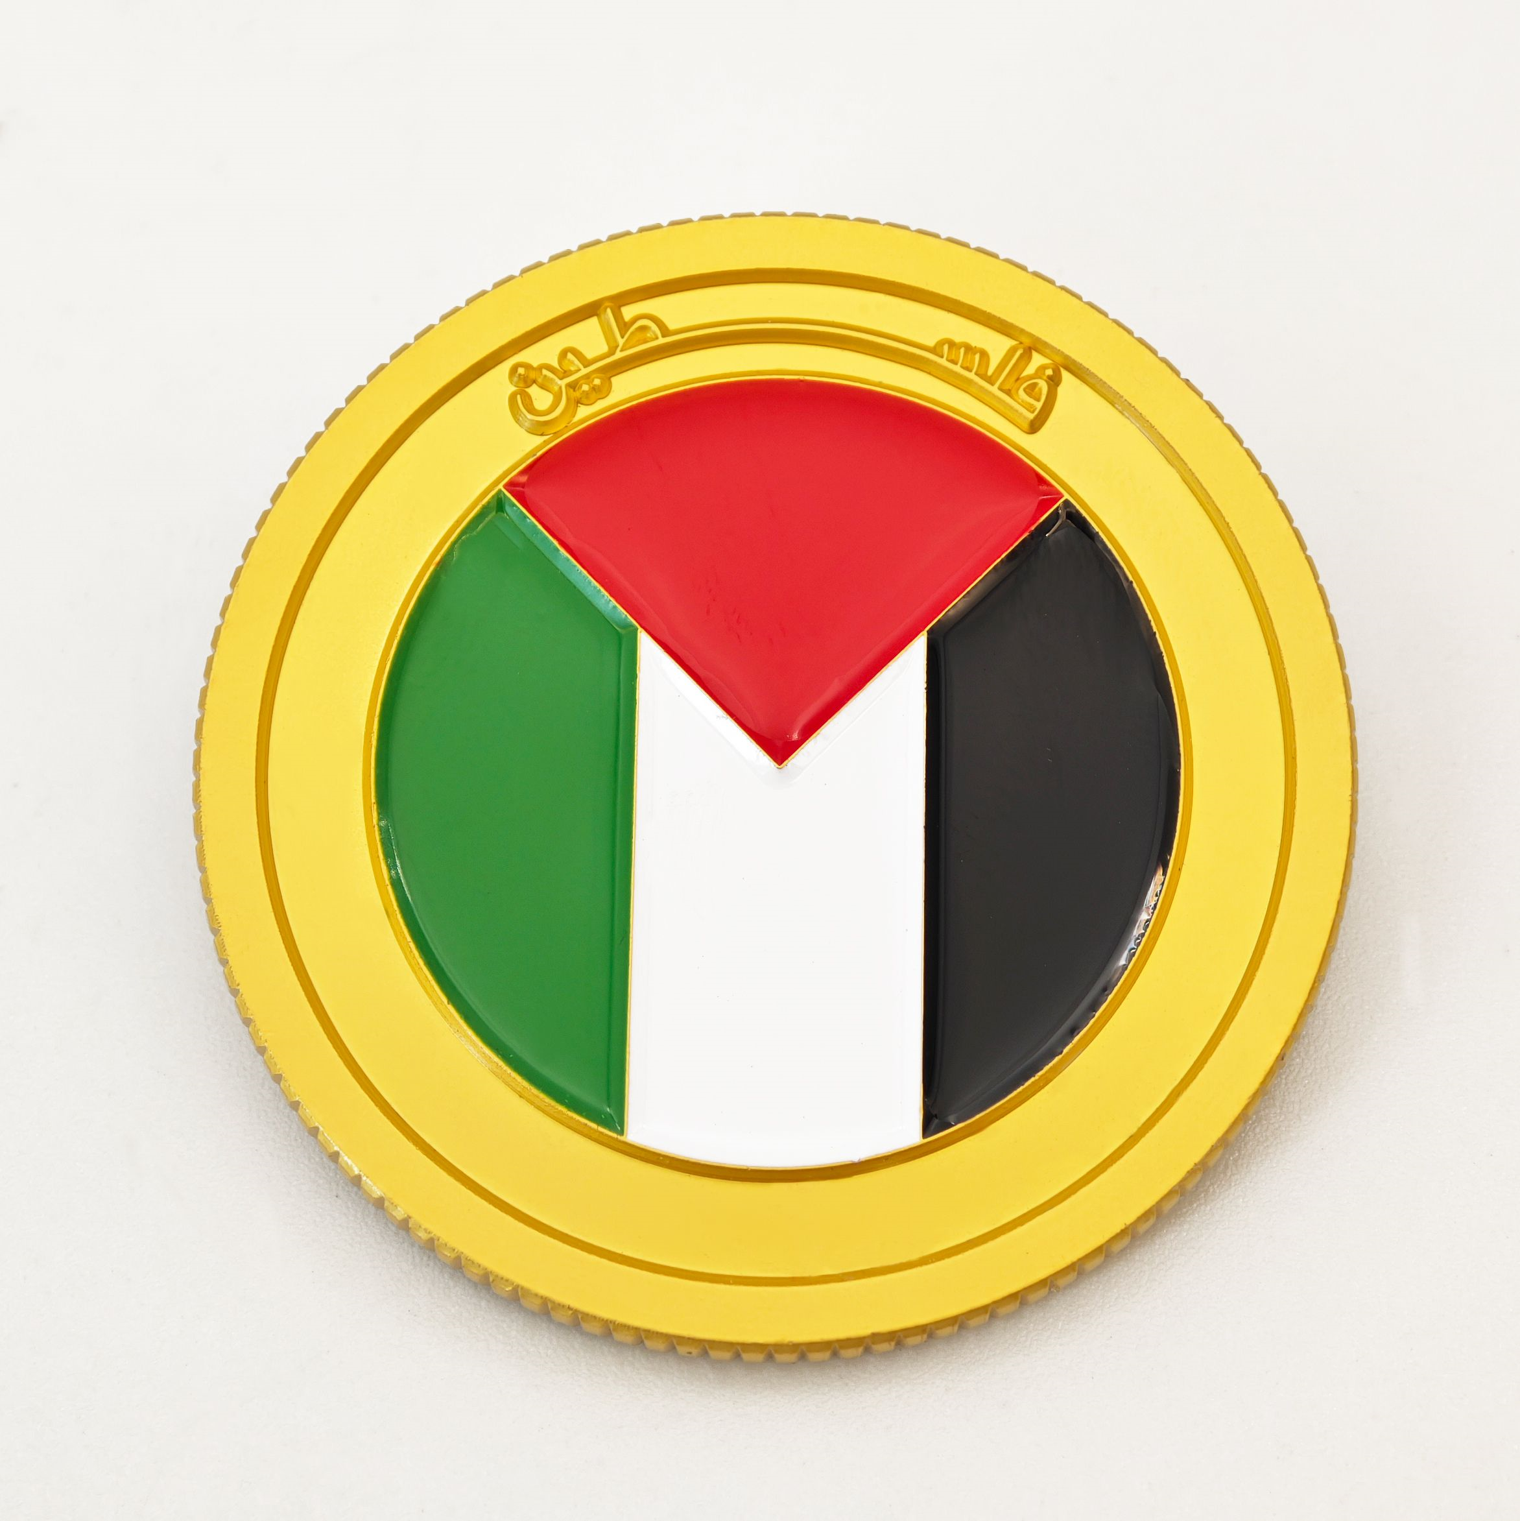
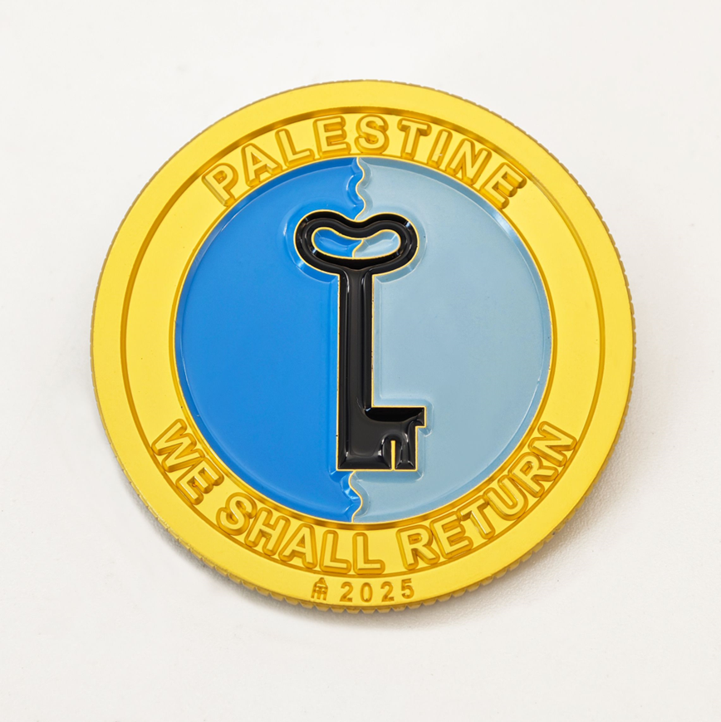

Slide 16
Palestine Flag and Key-
We Shall Return!
Palestine Flag and Key: Symbolizing the Palestinian flag and the cherished keys retained by Palestinians, representing homes from which they displaced in 1948 and the hope to return to reclaim Palestine from the river to the sea.
علم فلسطين والمفتاح: العلم الفلسطيني والمفاتيح الذي يحتفظ به العديد من الفلسطينين والذي يرمز للبيوت التي هُجّروا منها عام 1948، والأمل في العودة لإستعادة فلسطين من النهر إلى البحر.

Slide 17
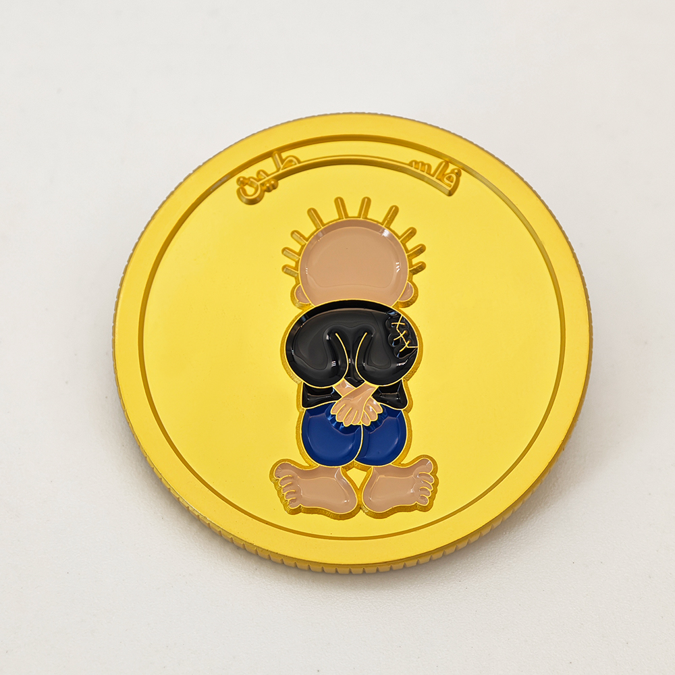
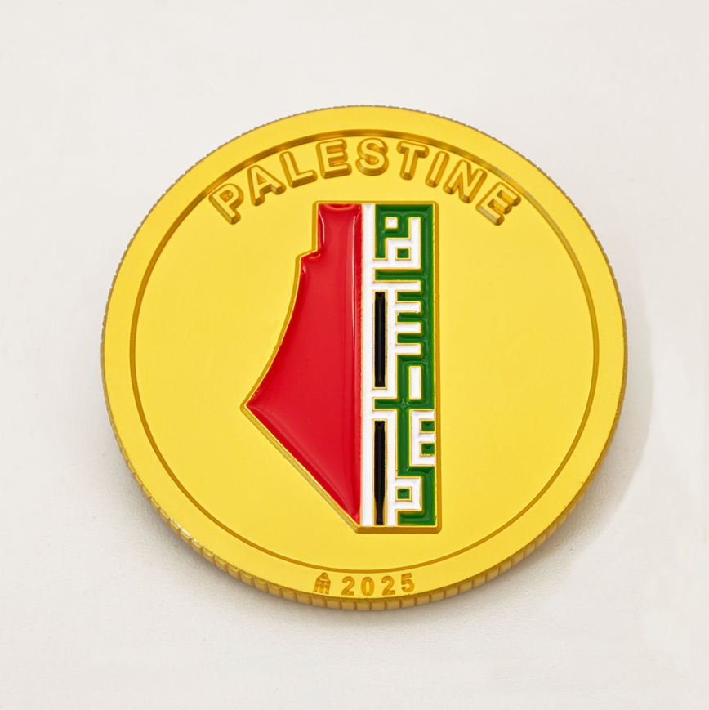

Slide 18
Handala and Map of Palestine
Handala and Map of Palestine: Depicting Handala, the renowned character by the late Palestinian artist Naji Al-Ali, assassinated in London in 1987, alongside the map of Palestine in the national colors.
حنظلة وخريطة فلسطين: الطفل حنظلة ، الشخصية الشهيرة التي رسمها الفنان الفلسطيني الراحل ناجي العلي، الذي اغتيل في لندن عام 1987 والذي سيبقى عمره ١٠ سنوات لغاية عودته الى قريته "الشجره" وتحرير كامل فلسطين ، بجانب خريطة فلسطين بألوانها الوطنية.

Slide 19
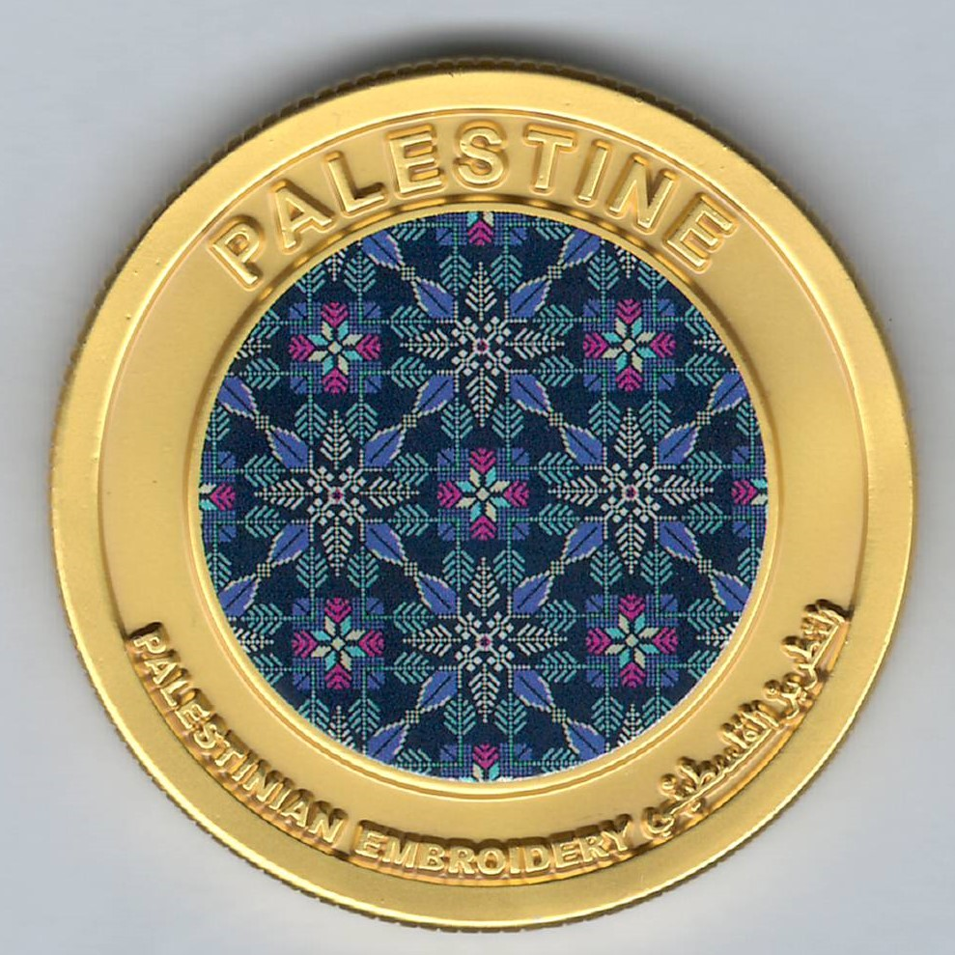
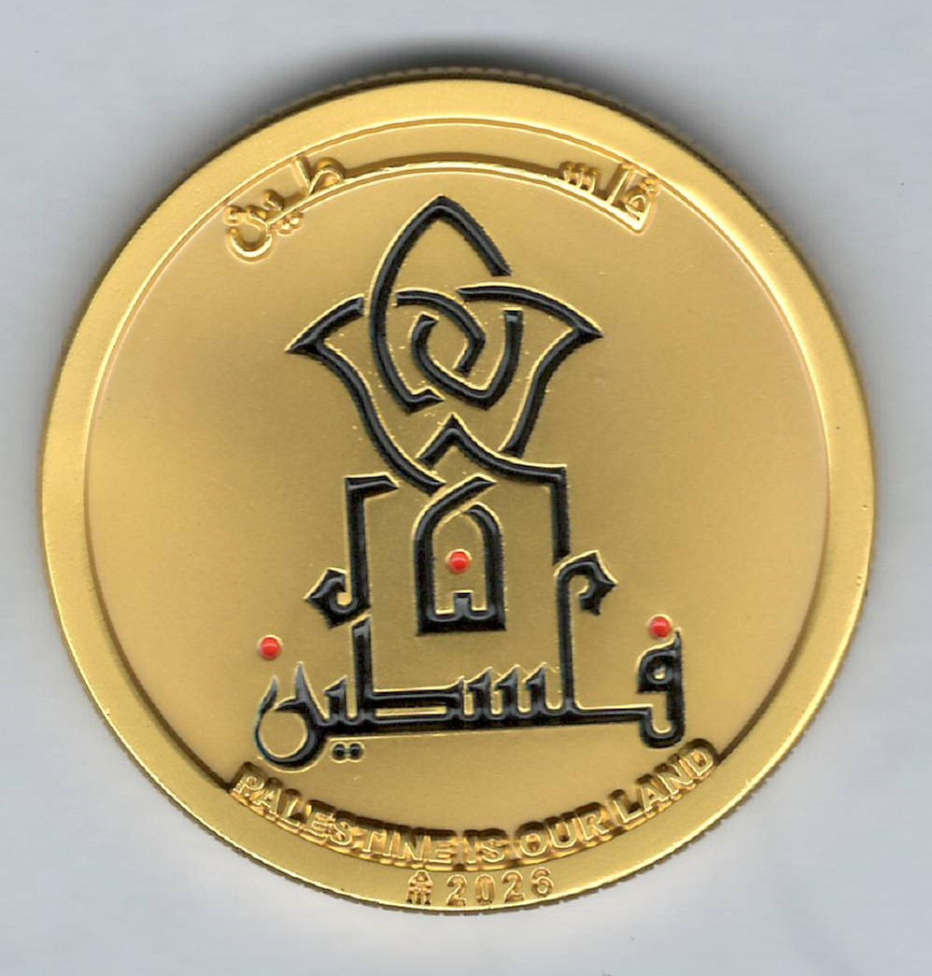

Slide 20
Palestinian Embroidery and the Name Palestine in Arabic Calligraphy
Palestinian embroidery, or tatreez, is a vibrant form of cultural expression that preserves Palestinian identity, history, and resistance through intricate designs and symbols. Originating in rural villages, each region developed distinct patterns and motifs that communicated a woman’s social status, marital status, and hometown. Over time, embroidery has transcended its rural roots to become a national symbol, worn across Palestine and by the diaspora as a proud assertion of heritage and resilience in the face of displacement and occupation.
التطريز الفلسطيني، أو "التطريز"، هو شكل نابض من أشكال التعبير الثقافي الذي يحفظ الهوية الفلسطينية والتاريخ والمقاومة من خلال التصاميم والرموز الدقيقة. وقد نشأ في القرى الريفية، حيث طوّرت كل منطقة أنماطاً وزخارف مميزة تعبّر عن الوضع الاجتماعي للمرأة وحالتها الزوجية وبلدتها الأصلية. ومع مرور الوقت، تجاوز التطريز جذوره الريفية ليصبح رمزاً وطنياً يُرتدى في جميع أنحاء فلسطين ومن قبل أبناء الشتات، كتعبير فخور عن التراث والصمود في وجه التهجير والاحتلال.

Slide 21
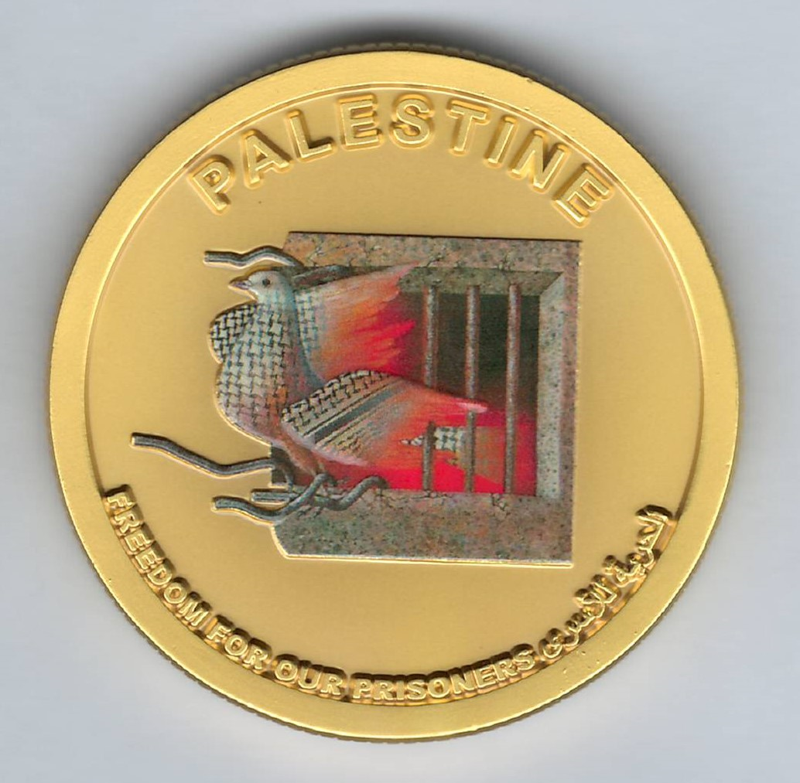
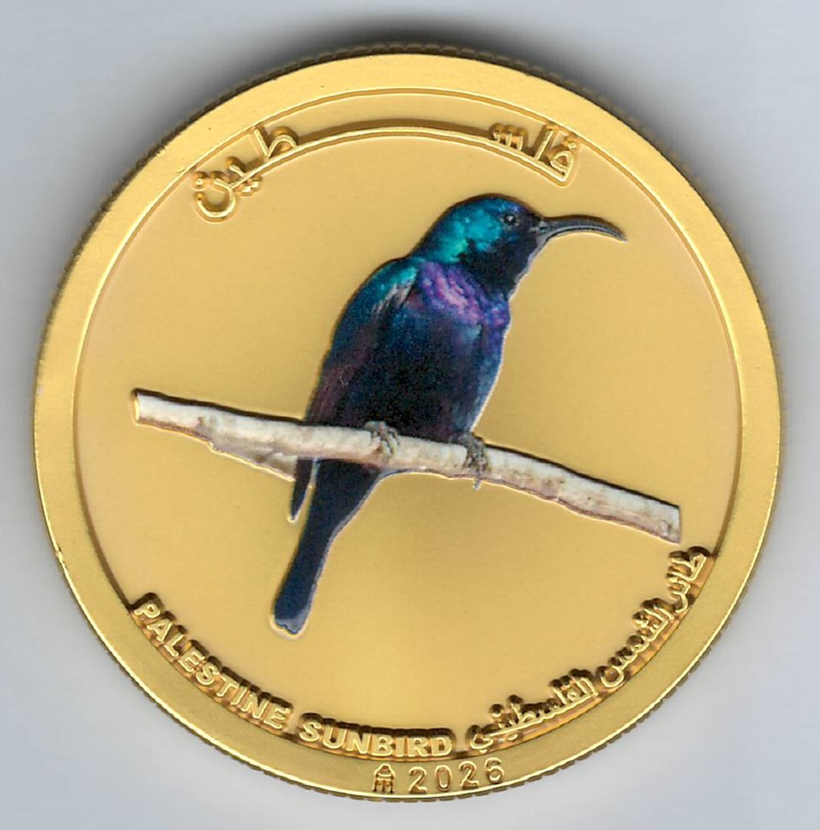

Slide 22
Freedom, 1980 by Sliman Mansour and the Palestinian Sunbird
Freedom, 1980 by Sliman Mansour and the Palestinian Sunbird: The suffering of Palestinian prisoners in Israeli jails is a long-standing and deeply painful aspect of life under occupation. Since 1967, Israel has imprisoned over one million Palestinians, many held under administrative detention without charge or trial and subjected to harsh interrogation methods, solitary confinement, and physical and psychological torture. Sliman Mansour’s 1980 painting Freedom, alongside the image of the Palestinian Sunbird—a symbol of endurance and rootedness—captures this collective pain and the enduring national longing for liberation, standing as a powerful emblem of prisoners’ resilience and the broader Palestinian struggle for justice and self-determination.
الحرية، 1980 لسليمان منصور وطائر الشمس الفلسطيني:
تشكل معاناة الأسرى الفلسطينيين في سجون الاحتلال الإسرائيلي جانبًا طويل الأمد ومؤلمًا بعمق من الحياة تحت الاحتلال. فمنذ عام 1967، اعتقلت إسرائيل أكثر من مليون فلسطيني، كثيرون منهم خضعوا للاعتقال الإداري دون توجيه تهم أو محاكمة، وتعرضوا لأساليب تحقيق قاسية، والحبس الانفرادي، والتعذيب الجسدي والنفسي. تجسّد لوحة الحرية التي رسمها سليمان منصور عام 1980، إلى جانب طائر الشمس الفلسطيني—رمز الصمود والتجذر—هذا الألم الجماعي والتوق الوطني المستمر للتحرر، وتشكل معًا رمزًا قويًا لصمود الأسرى والنضال الفلسطيني الأوسع من أجل العدالة وتقرير المصير.

Slide 23
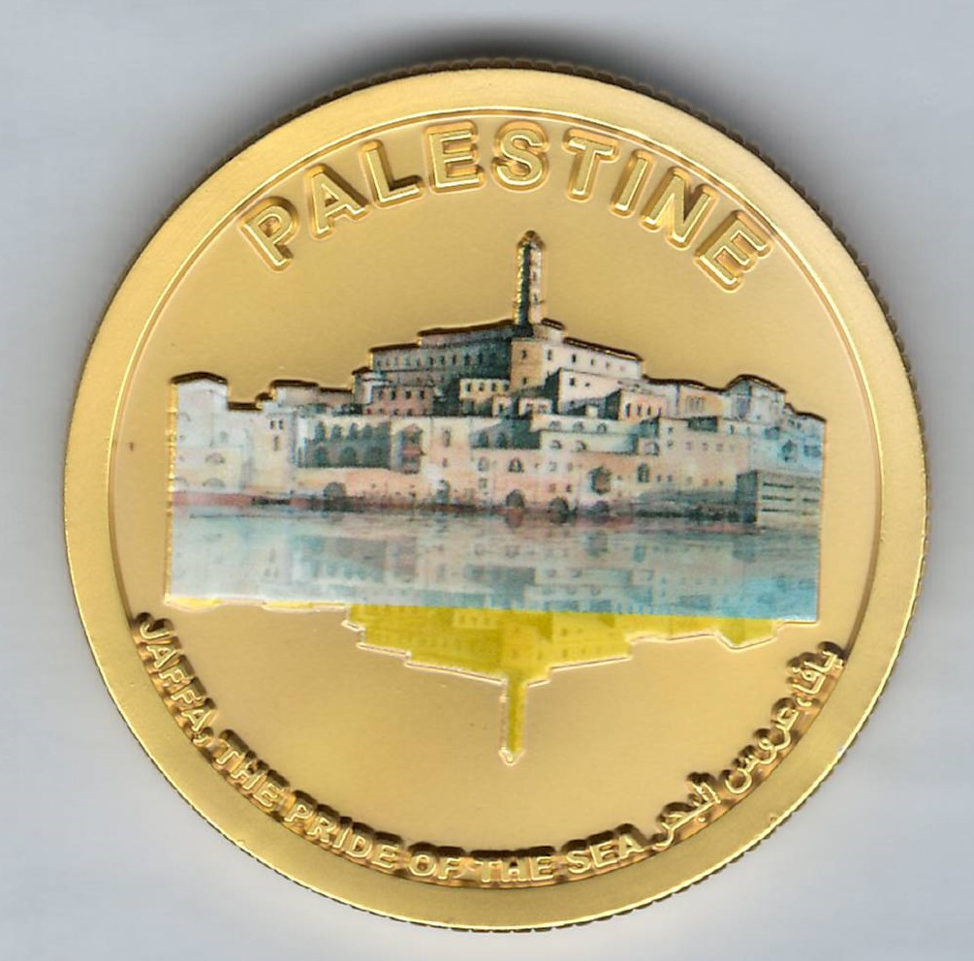
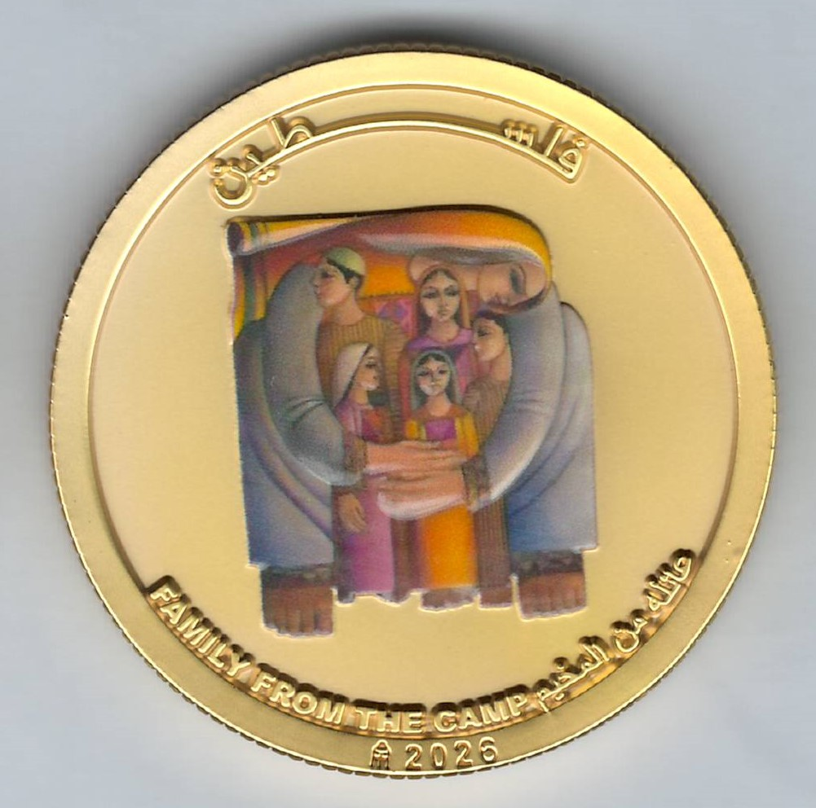

Slide 24
The City of Yafa and Sliman Mansour’s
Painting of a Family from the Refugee Camp, 2014:
The City of Yafa and Sliman Mansour’s Painting of a Family from the Refugee Camp: Yafa, once known as the Pride of the Mediterranean and renowned for its world-famous oranges, was home to a vibrant Palestinian community before 1948. Like much of historic Palestine, its indigenous population was ethnically cleansed during the Nakba, forced into exile, and denied their right to return. Sliman Mansour’s painting of a refugee family captures the enduring pain of this displacement and the deep longing for home that continues to shape the lives of millions of Palestinian refugees who trace their roots to cities and villages across Palestine.
مدينة يافا ولوحة سليمان منصور لعائلة من مخيمات اللاجئين:
يافا، المعروفة سابقًا بعروسة البحر الأبيض المتوسط والمعروفه ببرتقالها المشهور عالمياً، موطنًا لمجتمع فلسطيني مزدهر قبل عام 1948. مثل الكثير من مدن فلسطين التاريخية، تم تطهيرها عرقيًا خلال النكبة، وتم تهجير سكانها الأصليين وحرمانهم من حق العودة. تجسد لوحة سليمان منصور لعائلة لاجئة ألم التهجير المستمر والتوق إلى الوطن الذي يواصل تشكيل حياة ملايين اللاجئين الفلسطينيين الذين يعودون بجذورهم إلى المدن والقرى الفلسطينية.

Slide 25
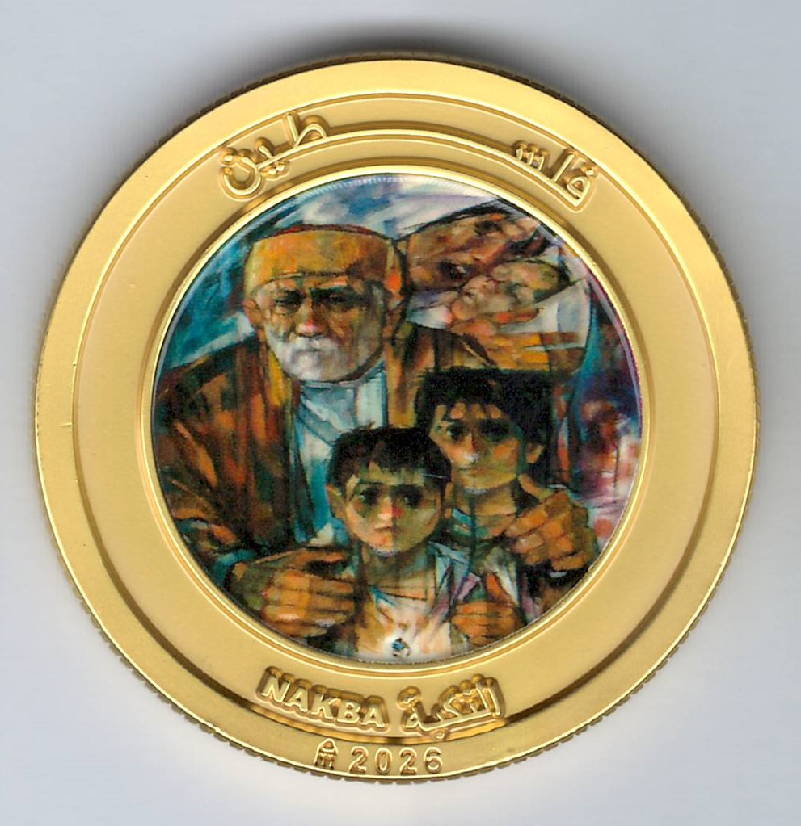
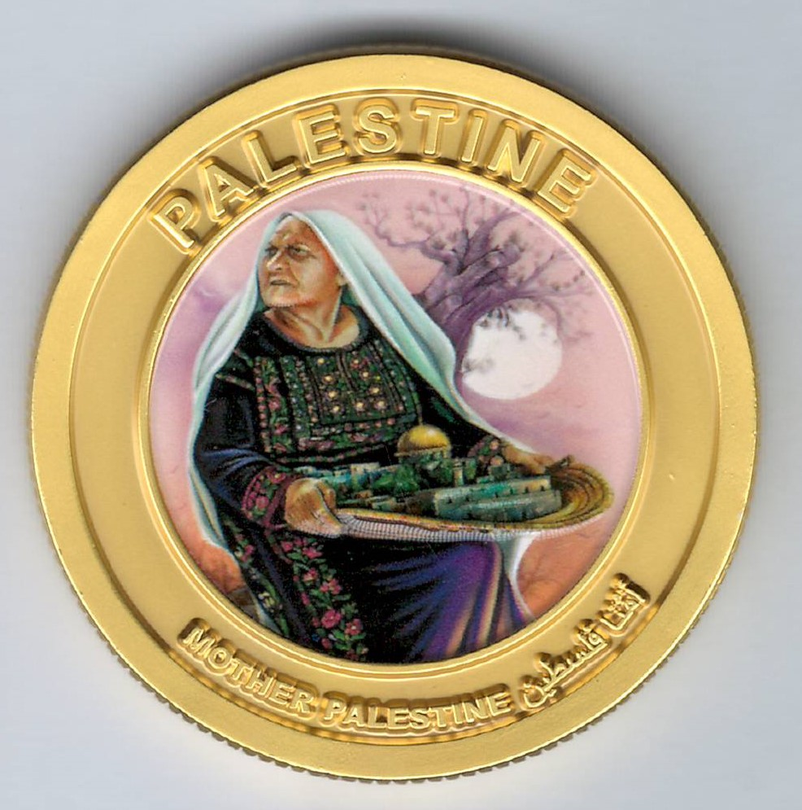

Slide 26
Mother Palestine & Al Nakba
أمُنا فلسطين و النكبه
Mother Palestine, depicted carrying Jerusalem close to her heart, symbolizes the deep, sacred connection between the Palestinian people and their ancestral land. Dressed in traditional attire, she embodies resilience, dignity, and cultural continuity. The painting is by Palestinian artist Raed Qatanani. Beside her, the image of the Nakba captures the enduring pain of ethnic cleansing, dispossession, and exile since 1948 — a trauma passed from grandparents to grandchildren. This painting is by the renowned Palestinian artist Ismail Shammout. Together, these works reflect not only a memory of loss but a living resistance — affirming that Palestine is not merely a place on a map or a moment in history, but a people’s ongoing struggle for return, justice, and the restoration of dignity.
أمنا فلسطين، التي تُصوَّرأمنا وهي تحمل القدس قريبة إلى قلبها، ترمز إلى العلاقة العميقة والمقدسة بين الشعب الفلسطيني وأرضه التاريخية. بثوبها التراثي، تجسّد الصمود والكرامة واستمرارية الهوية الثقافية. هذه اللوحة من أعمال الفنان الفلسطيني رائد قطّاناني. وإلى جانبها، تُجسّد صورة النكبة الألم المستمر للتطهير العرقي والاقتلاع والمنفى منذ عام 1948 — جرحًا تنتقل آثاره من الأجداد إلى الأحفاد. هذه اللوحة من إبداع الفنان الفلسطيني الراحل إسماعيل شمّوط. معًا، تعكس هاتان اللوحتان ليس فقط ذاكرة الفقدان، بل مقاومة حيّة تؤكد أن فلسطين ليست مجرد موقع على الخارطة أو لحظة في التاريخ، بل هي نضال شعب مستمر من أجل العودة والعدالة واستعادة الكرامة.

Slide 27
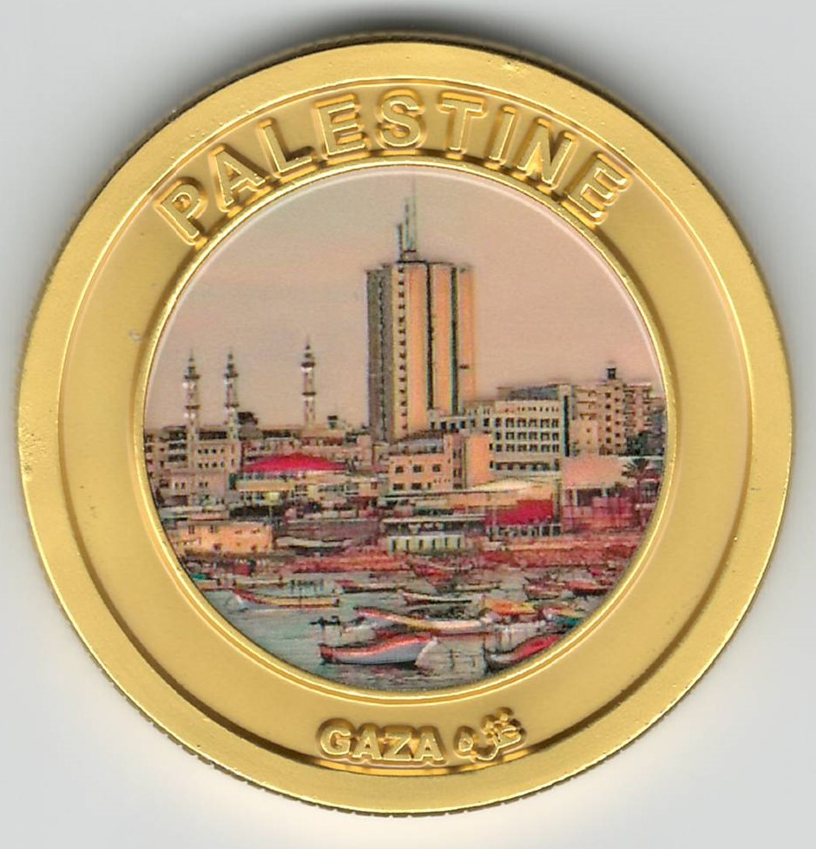
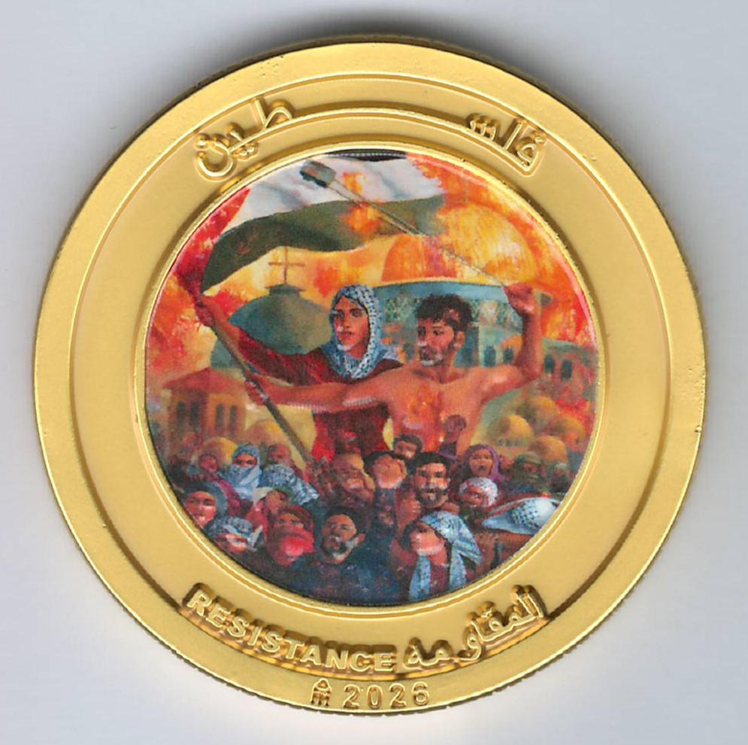

Slide 28
Gaza Strip & Resistance
قطاع غزه و المقاومه
The image of Gaza before October 2023 reflects a vibrant, thriving city along the Mediterranean — a symbol of culture, community, and resilience before its destruction. Its mosques, skyline, and waterfront recall a proud urban heritage. In contrast, “Resistance,” a painting by Palestinian artist Maher Naji, captures the fiery aftermath and the collective uprising against erasure. It portrays defiant figures rising amid ruins, carrying both sorrow and strength. Together, these two images represent Gaza’s dual identity: the beauty that was, and the unyielding will to survive. They remind us that even when the city is shattered, its people remain unbroken.
تعكس صورة غزة قبل أكتوبر 2023 مدينة نابضة بالحياة على شاطئ المتوسط — رمزًا للثقافة والمجتمع والصمود قبل الدمار. مآذنها وأفقها وساحلها تستحضر تراثًا حضريًا عريقًا. في المقابل، تُجسد لوحة "المقاومة" للفنان الفلسطيني ماهر ناجي مشهد ما بعد الدمار والانتفاض الجماعي ضد المحو. تظهر فيها وجوه التحدي والصمود وسط الركام، تحمل الحزن والقوة في آنٍ واحد. تمثل هاتان الصورتان الهوية المزدوجة لغزة: جمال ما كان، والإرادة التي لا تنكسر. إنهما تذكّرانّا بأنه حتى حين تُدمّر المدينة، يبقى شعبها صامدًا لا يُقهر.

Slide 29
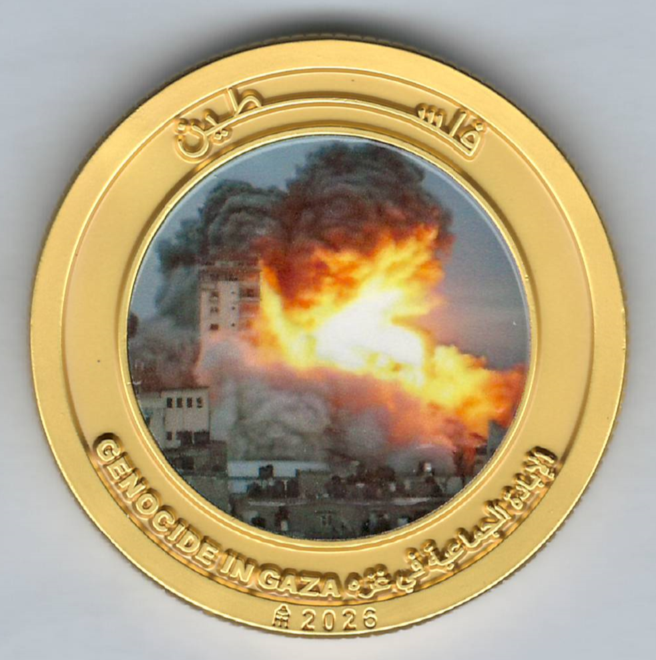
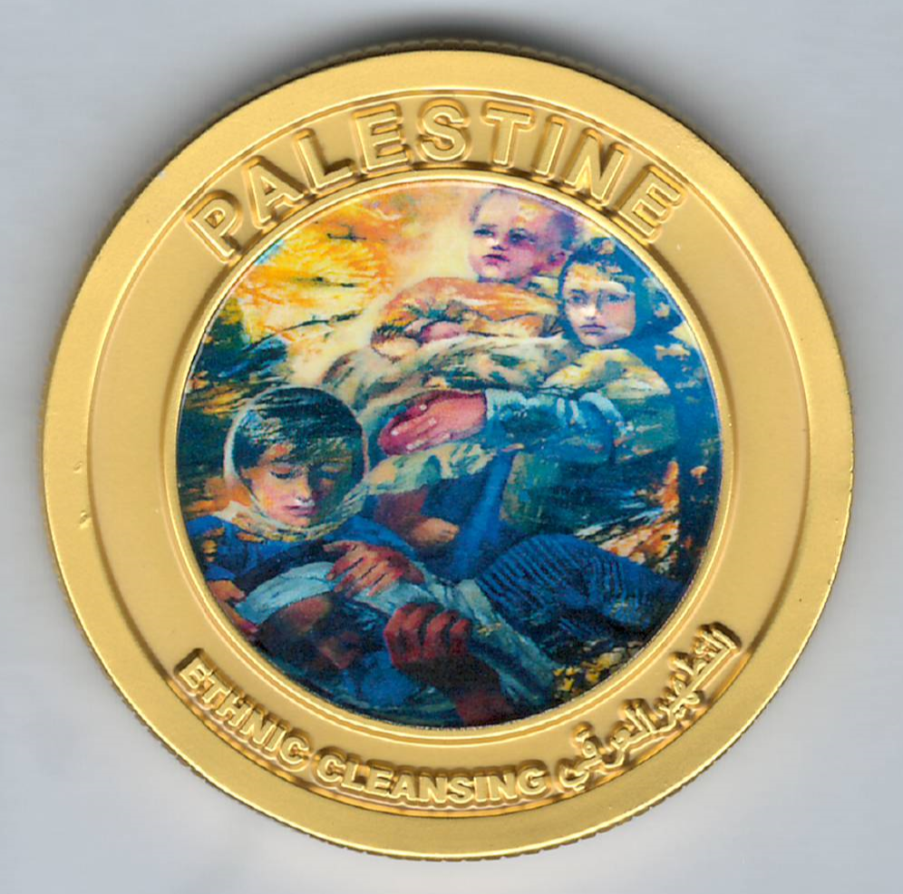

Slide 30
Genocide in Gaza & Ethnic Cleansing
الإباده الجماعيه في غزه و التطهير العرقي
The image of the ongoing genocide in Gaza reveals a reality of unspeakable violence: entire neighborhoods flattened, families erased, and a population under siege. It reflects not only physical destruction but the deliberate attempt to erase a people and their future. Beside it, Maher Naji’s painting powerfully depicts the enduring trauma of ethnic cleansing and forced displacement, with haunting faces and burning skies capturing both historical and ongoing catastrophe. Together, these images bear witness to a brutal continuity — from the Nakba to today — reminding the world that what is unfolding in Gaza is not a conflict, but annihilation.
تعكس صورة الإبادة الجماعية المستمرة في غزة واقعًا من العنف الذي يفوق الوصف: أحياء كاملة مُسحت، عائلات أُبيدت، وشعب محاصر يُستهدف في وجوده ومستقبله. إنها لا تُجسد الدمار المادي فحسب، بل محاولة متعمدة لمحو شعب بأكمله. وإلى جانبها، تُصوّر لوحة ماهر ناجي بقوة الصدمة المستمرة الناتجة عن التطهير العرقي والتهجير القسري، حيث الوجوه المذعورة والسماء المشتعلة تجسّدان الكارثة الماضية والحاضرة. معًا، تُشكّل هاتان الصورتان شهادة دامغة على استمرارية المأساة — من النكبة إلى اليوم — وتذكّران العالم بأن ما يحدث في غزة ليس صراعًا، بل عملية إبادة ممنهجة.

Slide 31
Care Tips
1. Handle with Care
Treat your coin collection as you would fine artwork. Always wear cotton or nitrile gloves when handling. These coins carry both symbolic and material value—handle with the respect they deserve.
2. Gentle Cleaning Only
To remove dust, use clean, dry microfiber cloth. If necessary, lightly dampen the cloth—never soak the coin. Moisture can damage the soft enamel and corrode metal over time.
3. Protective Storage
Use hard acrylic capsules or individual velvet pouches with anti-tarnish lining. Store in low-humidity conditions, preferably with silica gel packets to prevent tarnish and corrosion.
4. Display Thoughtfully
For showcasing your collection: Use acrylic display stands or UV-protected frames to preserve colors and finish. Avoid direct sunlight and exposure to high temperatures.
5. Document and Archive
Each coin is marked with a unique serial number and comes with an official collector’s booklet. Keep these together to maintain authenticity and provenance.
Thank you for honoring Palestine’s history and struggle through this Coin Collection. Your care preserves its message for future generations.

Slide 32
طريقة العناية
١. التعامل بعناية
تعامل مع هذه القطع كما تتعامل مع قطعة فنية ثمينة. ارتدِ دائمًا قفازات عند التعامل معها. هذه العملات تحمل قيمة رمزية ومادية—فامنحها ما تستحقه من احترام.
٢. تنظيف لطيف فقط
لإزالة الغبار، استخدم قطعة قماش من الألياف الدقيقة (مايكروفايبر) نظيفة وجافة. إذا لزم الأمر، بلل القماش قليلًا—تجنب نقع العملة بالكامل في السوائل. فالرطوبة قد تتلف الطلاء الناعم وتؤدي إلى تآكل المعدن بمرور الوقت.
٣. تخزين آمن ومحكم
استخدم علب أكريليك صلبة أو أكياس مخملية فردية مبطنة بمادة مقاومة للبهتان. خزّنها في بيئة منخفضة الرطوبة، ويفضل استخدام أكياس هلام السيليكا للحفاظ عليها من التآكل.
٤. عرض احترافي ومحمي
لعرض مجموعتك، استخدم حوامل عرض من الأكريليك أو إطارات مزودة بحماية من الأشعة فوق البنفسجية للحفاظ على الألوان والتفاصيل. تجنّب أشعة الشمس المباشرة ودرجات الحرارة العالية.
٥. التوثيق والأرشفة
كل عملة تحمل رقمًا تسلسليًا فريدًا وتأتي مع كتيب تعريفي رسمي. احتفظ بهما معًا للحفاظ على الأصالة والتوثيق التاريخي.
شكرًا لمساهمتك في تكريم تاريخ ونضال فلسطين من خلال هذه المجموعة التذكارية.
إن عنايتك بها تحفظ رسالتها للأجيال القادمة.

Slide 33
The List of Commemorative Coins:
__ The Palestine Man __ Palestinian Embroidery
__ The Palestine Thinker __ Freedom
__ The Ambassador to Palestine __ Yafa
__ Church of the Holly Sepulcher __ Mother Palestine
__ Al-Qibli (Al-Aqsa) Mosque __ Gaza
__ Dome of the Rock __ Genocide in Gaza
__ We Shall Return
__ Handala

Slide 34
The Palestine Commemorative Coin Collection
This Palestine Commemorative Coin Collection preserves memory through art. Each coin is a symbol of resilience, heritage and enduring Palestinian struggle for justice. From ancient Canaanite echoes to the olive tree and the Key of Return, these coins tell a story the world must never forget!
Collect them . Gift them . Talk about them…
المجموعه
شهادة على التراث الفلسطيني العريق والهوية الحضارية الثقافية.
اجمعها. قدمها كهدية. تحدث عنها...

Slide 35
The Palestine Mint
Is a fundraising charitable project of the Center for Advanced International Studies Inc (CAIS), a 501 (c)(3)
Educational and Not-For-Profit Corporation. All donations are tax-deductible.
CAIS keeps expenses at a minimum by doing the work ourselves, which also means that no money will be
spent on salaries or benefits — 100% of your donation will go to the cause itself.
1208 Rodman Road, Hamilton, NY 13346
Mobile/WhatsApp: +1-214-971-1347
email: info@palestinemint.com

